Slide 1
Профилактика правонарушений и преступлений несовершеннолетних. Анализ. Новые подходы.
Отдел психолого-педагогического сопровождения МКУ «Центр по обслуживанию образовательных организаций»
Август 2018 год

Slide 2
Анализ правонарушений несовершеннолетних за I полугодие 2018г. (АППГ 2017г.)

Slide 3
Количество детей группы риска социально опасного положения и количество семей и детей группы социально опасного положения в образовательных организациях Нытвенского муниципального района за I полугодие 2018года (АППГ 2017 года)

Slide 4
Динамика группы риска социального положение за 1 полугодие 2018 года

Slide 5
Охват детей группы риска социально опасного положения дополнительным образованием в I полугодие 2018 года.

Slide 6
Проведение восстановительных программ школьными службами примирения района за 2017 - 2018 уч.г. (АППГ 2016 – 2017 уч.г.)
Количество восстановительных программ ШСП за 2017-2018 учебный год – 148 (АППГ 131).

Slide 7
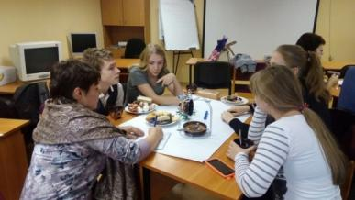
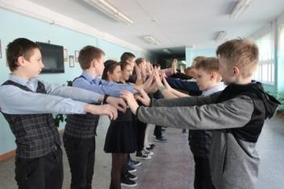
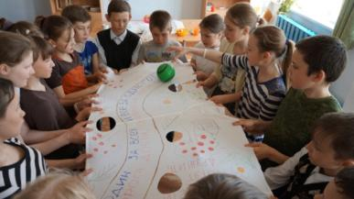
Реализация социального проекта по профилактике буллинга «Рядом с тобой» ноябрь 2016 г. - декабрь 2017г.
МБОУ ООШ № 2 г. Нытва; МБОУ СОШ г. Нытва;
МБОУ Чайковская СОШ; МБОУ Григорьевская СОШ;
МБОУ СОШ «Шерьинская-Базовая школа»
Успешный опыт работы: МБОУ СОШ г. Нытва, МБОУ Чайковская СОШ, МБОУ Григорьевская СОШ
Снизилось количество обучающихся «жертв» на 33%, «агрессоров» - 48%

Slide 8
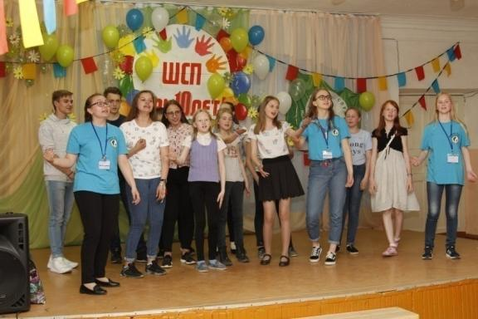
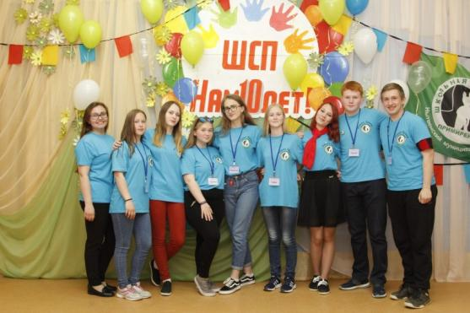
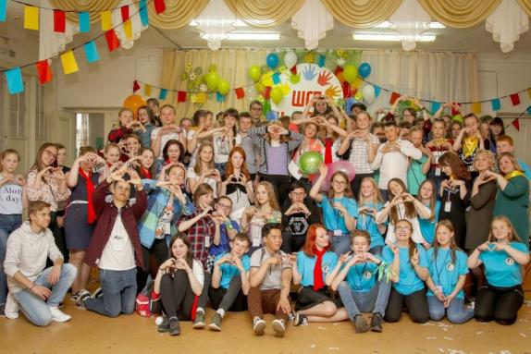
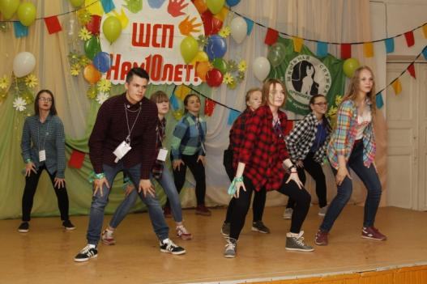
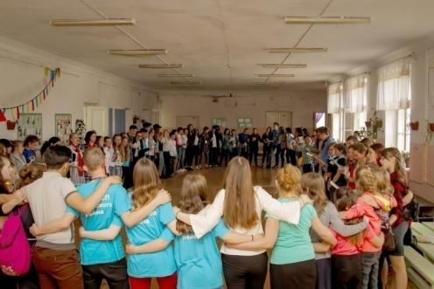
Межмуниципальный слет «ШСП: 10 лет вместе»
5 районов: Нытвенский, Сивинский,
Карагайский, Очерский,
Верещагинский
17 команд - 159 человек

Slide 9
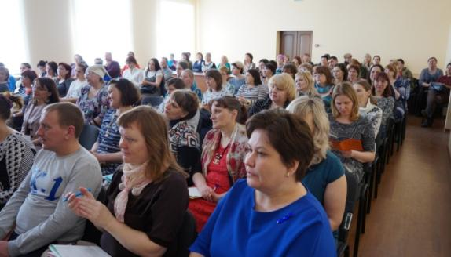
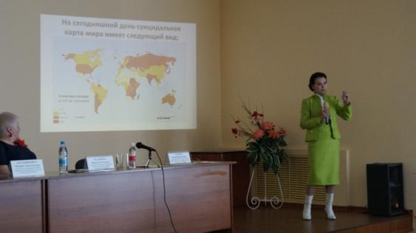
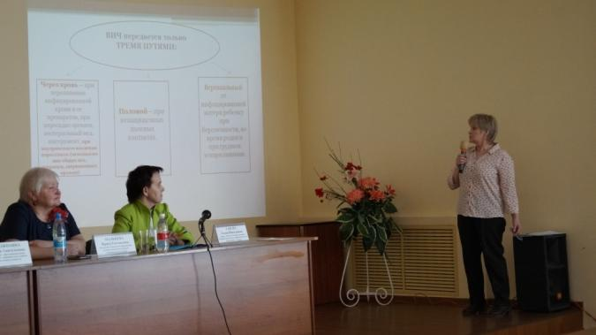
Родительское образование
07 апреля 2018 года - районная конференция родительской и педагогической общественности по вопросам формирования здорового образа жизни «Здоровые дети - здоровая Россия», в работе которой приняли участие более 140 человек.
26 апреля 2018 года организовано участие более 80 родителей в краевом родительском собрании на тему: «Безопасный интернет»

Slide 10
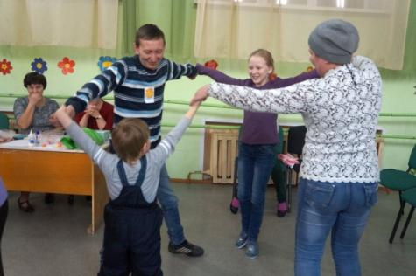
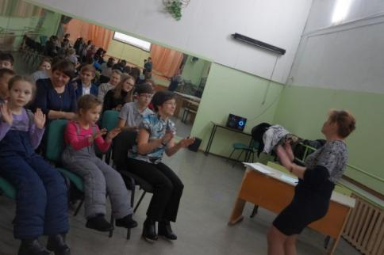
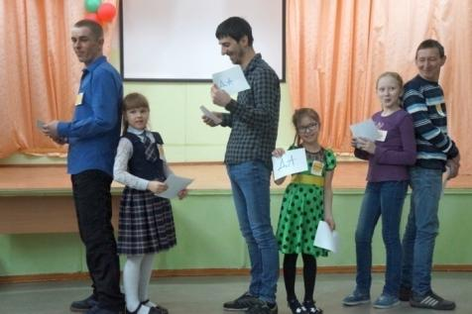
Семейные клубы
В районе функционируют 23 семейных клуба: из них 12 в школах, 9 – в детских садах, 2- в учреждениях дополнительного образования
Деятельность реализуется через проведение: психологических тренингов, семинаров, круглых столов, участие родителей в тематических праздниках, совместные занятия и родителей
За 2017 -2018 учебный год проведено 117 мероприятий, в них приняло участие 1534 родителя, 603 ребенка, 208 педагогов.

Slide 11
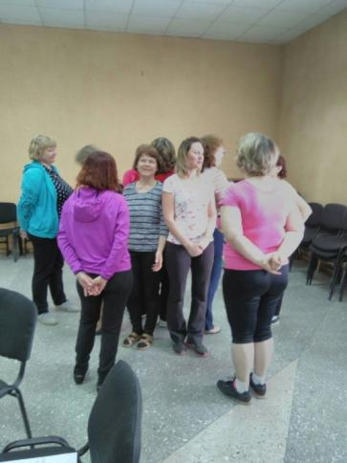
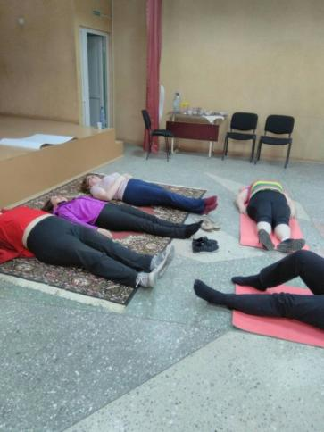
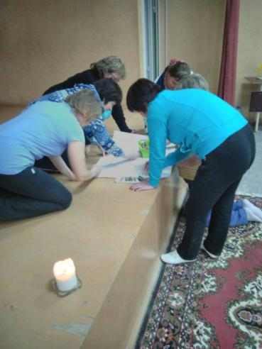
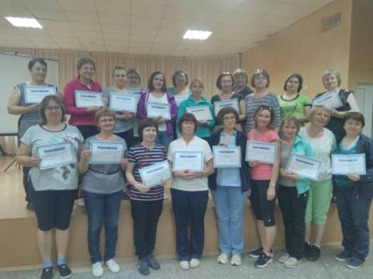
Профилактика профессионального сгорания педагогов

Slide 12
Порядок работы субъектов системы профилактики безнадзорности и правонарушений несовершеннолетних по раннему выявлению фактов детского и семейного неблагополучия и организации индивидуальной профилактической работы
Критерии психологического, эмоционально-личностного состояния несовершеннолетнего его межличностной сферы (*по результатам диагностики педагога- психолога)
Критерии по учебной деятельности, поведения несовершеннолетнего
Критерии по семейной ситуации

Slide 13
Регламент по организации работы по раннему выявлению детского и семейного неблагополучия и профилактике безнадзорности и правонарушений в образовательных организациях Пермского края
Дополнения в должностные инструкции:
Классный руководитель
Социальный педагог:
Педагог-психолог, учитель-логопед, учитель-дефектолог
Заместитель руководителя, ответственный за воспитательную и профилактическую работу

Slide 14
СИСТЕМА организации ведомственного контроля деятельности субъектов системы профилактики детского и семейного неблагополучия
I уровень.
Уровень заместителя директора по воспитательной работе (заведующего дошкольной) образовательной организации
II уровень.
Уровень начальника структурного подразделения администрации муниципального района (городского округа), курирующего вопросы образования
Уровень муниципальной комиссии по делам несовершеннолетних и защите их прав
Уровень начальника структурного подразделения администрации муниципального района (городского округа), курирующего вопросы культуры, физической культуры, молодежной политики
Уровень руководителя территориального управления министерства социального развития
III уровень. краевой

